Slide 1
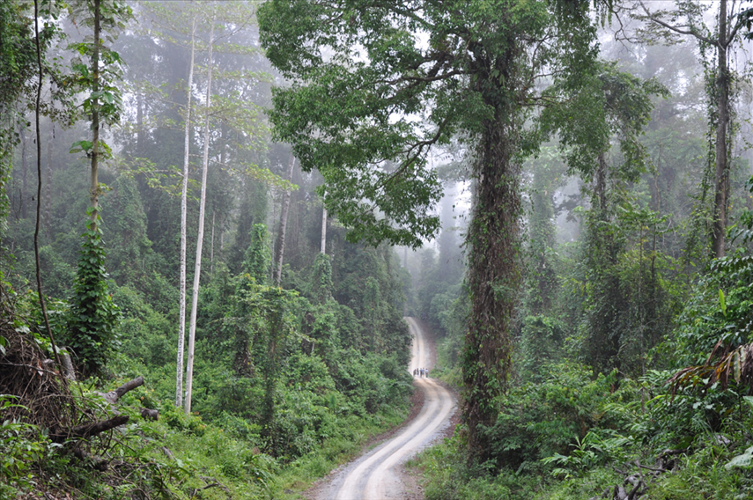
M15 – Ambiente natural nas regiões de clima quente
Que tipo de formação vegetal é a da imagem?
Relaciona-a com o clima.
Floresta sempre verde ou das chuvas, em Danum Valley (5º lat. N), ilha de Borneo.

Slide 2
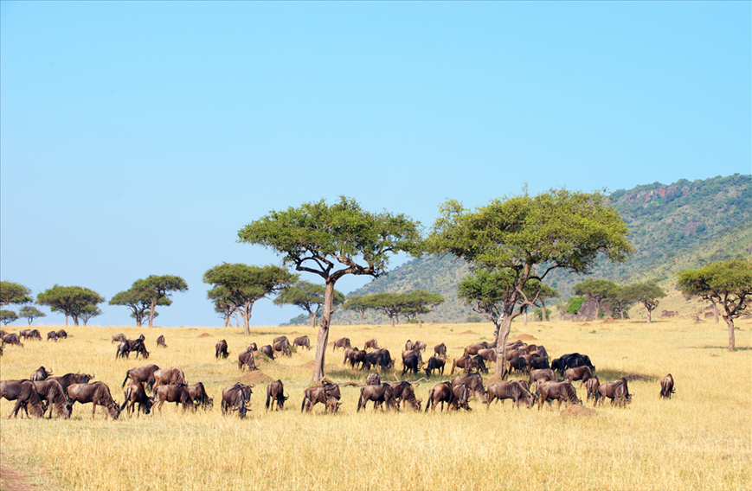
M15 – Ambiente natural nas regiões de clima quente
Descreve a transformação na formação vegetal relativamente à da imagem anterior.
Paisagem de savana na África do Sul.

Slide 3
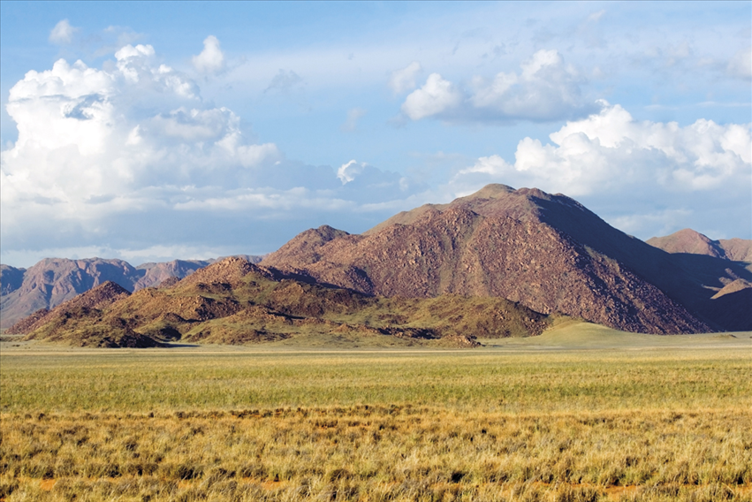
M15 – Ambiente natural nas regiões de clima quente
Qual a importância do clima relativamente à formação vegetal da imagem?
Paisagem de estepe na Namíbia (África austral).

Slide 4
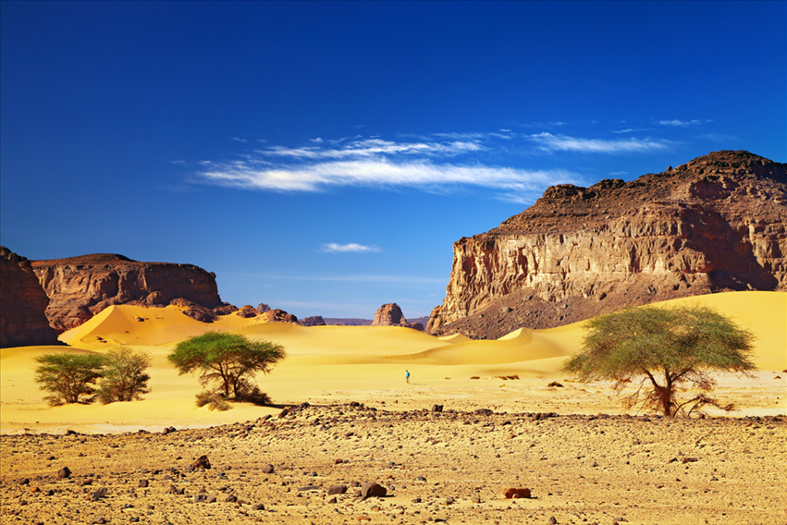
M15 – Ambiente natural nas regiões de clima quente
Quais as principais características climáticas deste lugar?
Tadrart, Argélia, no deserto do Sara.

